Slide 1
영화 추천 시스템
- 무비렌즈 예제 데이터를 활용한 -
최민성, 최근호, 안지영

Slide 2
영화 추천 서비스 개요
Input : 영화
Output : 추천영화
DB
알고리즘
무비렌즈 Data
협력 필터링 알고리즘(Collaborative Filtering)

Slide 3
실행 순서
무비렌즈 데이터 불러오기
DB 전처리
추천 시스템 사용
데모하기 : 영화 Input
결론
언어 : Python
라이브러리 : pandas, numpy, scikit-learn

Slide 4
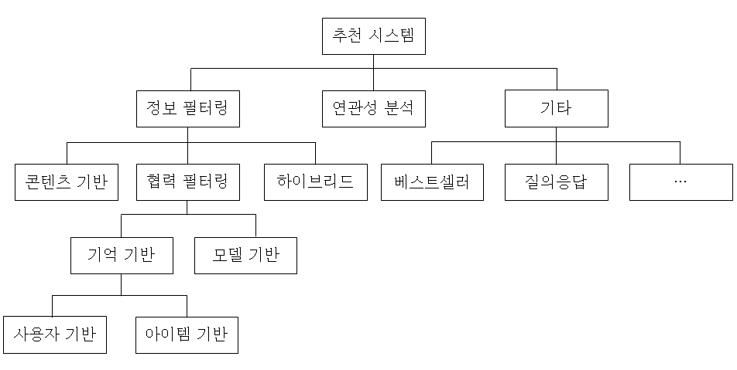
추천 시스템 (1) 해당 카테고리

Slide 5
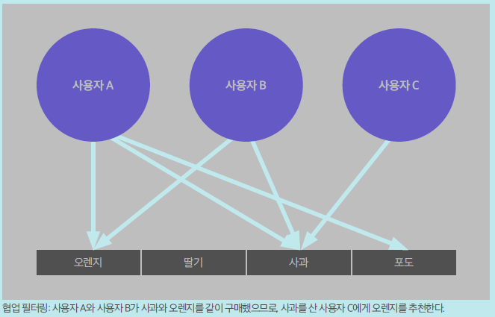
추천 시스템 (2) 협력 필터링 (Collaborative Filtering)
협업필터링(Collaborative Filtering)
: 사용자들로부터 얻은 기호정보에 따라 사용자들의 관심사를 자동적으로 예측하는 방법이다.
넷플릭스, 왓챠 등에서 쓰이는 방법으로 두 사람간 유사도(Similarity)를 구해 예상 평점을 구하고 비슷한 영화를 추천해주는 등의 알고리즘에 사용된다.

Slide 6
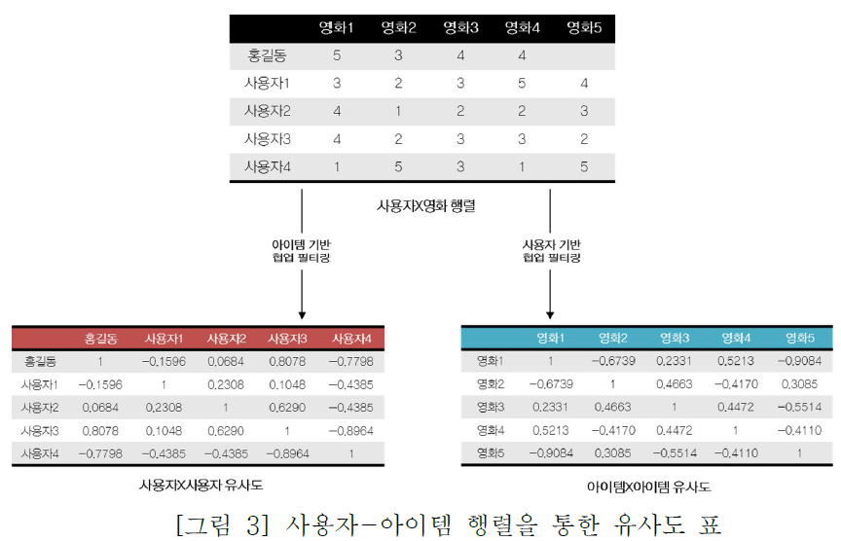
추천 시스템 (3) Item-based CF
유저기반(User-based CF) 과 아이템기반(Item-based CF)
1. 유저기반(User-based CF) 은 비슷한 평점을 낸 사용자들을 기반으로 하는 방법
2. 아이템기반(Item-based CF) 은 실제 데이터에서 유저 수가 적거나 겹치는 아이템이 적어 유효한 데이터를 뽑아내기 힘들 때 거꾸로 아이템을 기반으로 유사도를 구하는 기법이다.

Slide 7
실행하기
DB 불러오기
DB 전처리
추천 시스템 사용하기

Slide 8
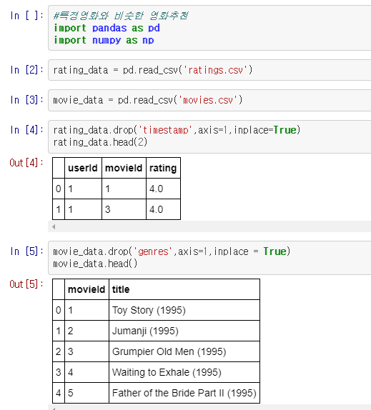
Data 불러오기 (1)
무비렌즈 예제파일인
ratings.csv, movies.csv 파일을 불러온다
각각 불필요한 컬럼은 drop하기

Slide 9
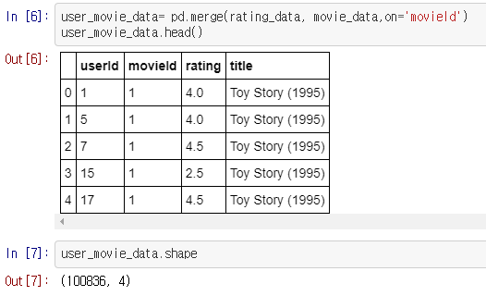
DB전처리 (1) 합치기
Data합치기
- pd.merge 사용
- 공통 컬럼(movieID)을 기준으로

Slide 10
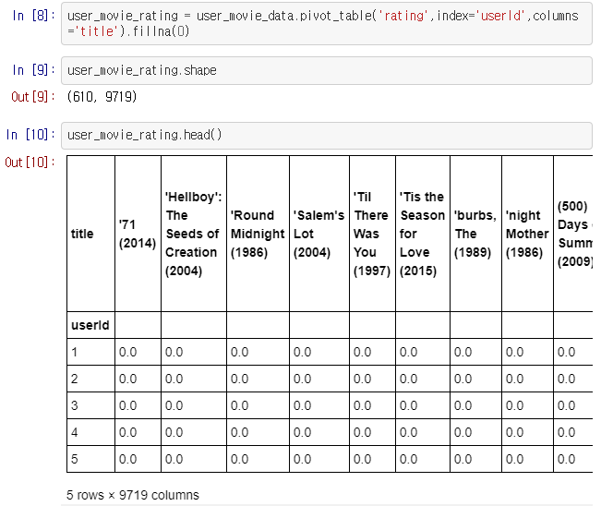
DB전처리 (2) pivot table 만들기

Slide 11
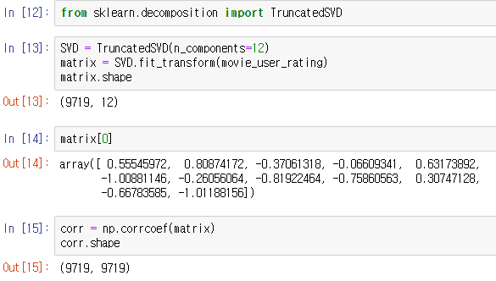
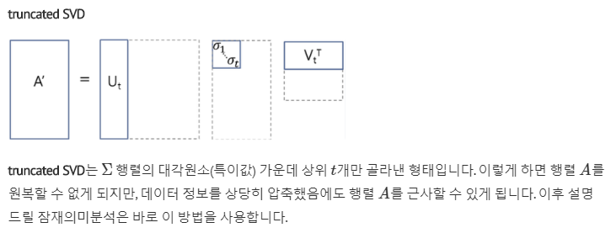
추천 시스템 사용 (1) Truncated SVD 원리

Slide 12
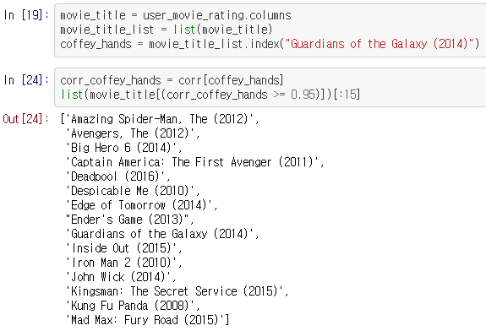
출력물
Guardians of the Galaxy (2014)라는 영화를 Input 했을때 상관계수(correlation)가 제일 높은 상위 15개 영화를 출력함

Slide 13
Thank You

